Slide 1

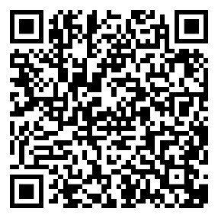
Казахстанский фармацевтический вестник сегодня
С заботой о здоровье народа!
1995
2003
2016
2020
2025
2026
pharmnews.kz

Slide 2




Как в 2026 году фармкомпании достучаться до тех, кто реально принимает решения?
Фрагментированная аудитория
Низкое доверие к массовой рекламе
Жёсткие регуляторные требования к продвижению ЛС
Провизор
Врач
Госсектор/
дистрибьютор
Время «ПРОСТО РАЗМЕЩЕНИЯ» прошло
Нужен прямой и доверительный канал к провизорам, врачам, дистрибьюторам и госсектору.

Slide 3
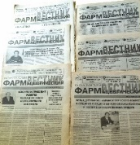


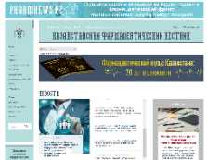
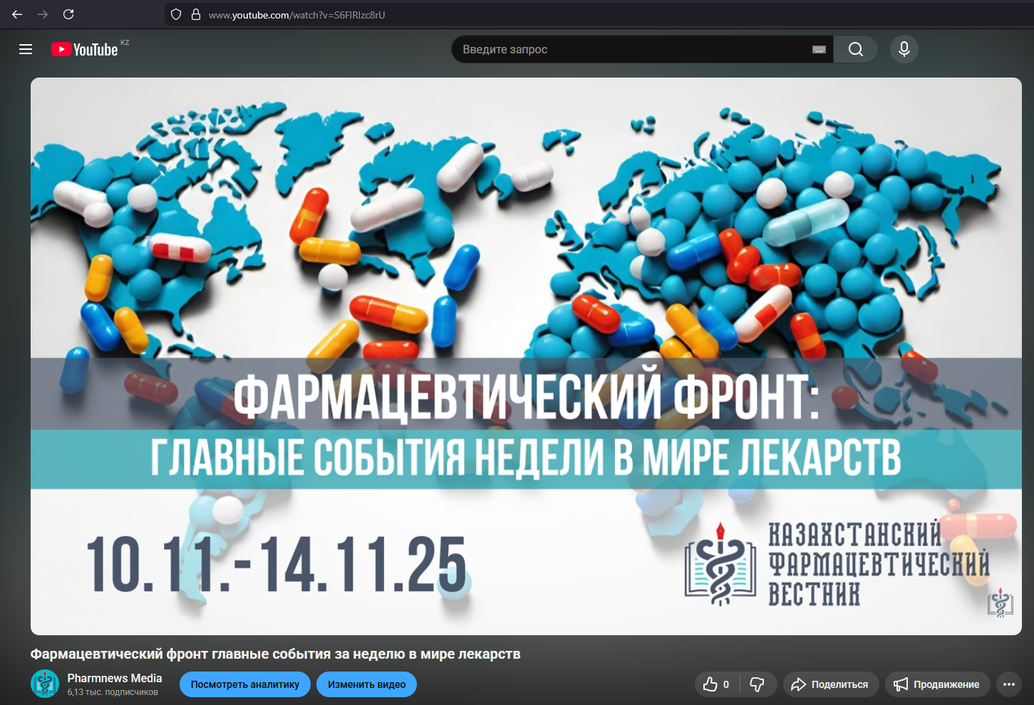


Pharmnews.kz — единственная платформа, которой доверяют 30 лет
Мы превратили 30-летний авторитет «Казфармвестника» в современную мультимедийную экосистему, где ваша реклама работает как рекомендация от коллеги
1995
Первый номер газеты
2003
Цветная печать
2016
Ребрендинг + портал
2020
Полная цифровизация
2023-2025
Аудио, видео, Telegram
2026
Работаем дальше
30 лет в сердце фармацевтики Казахстана
Эксклюзивное издание
«Фармацевтический пульс Казахстана:
30 лет в движении» (на казахском и русском)
История отрасли через архивы 8 640 выпусков

Slide 4
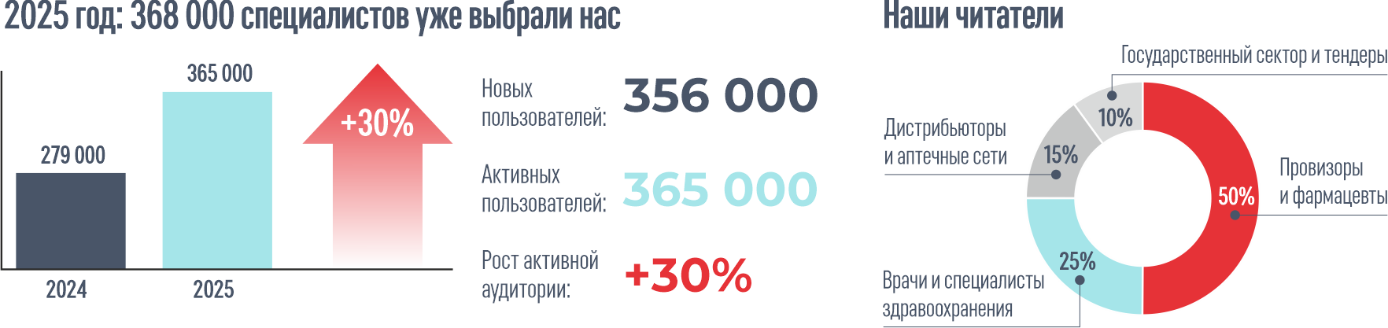

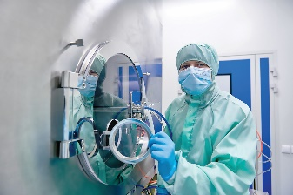


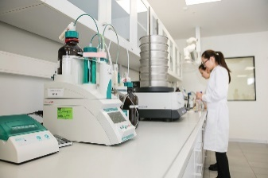
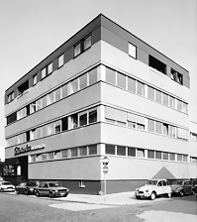
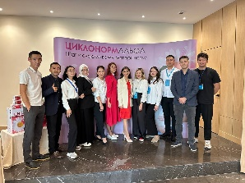
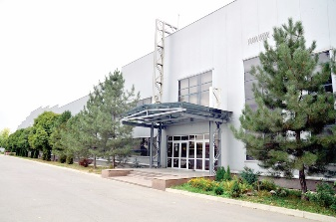
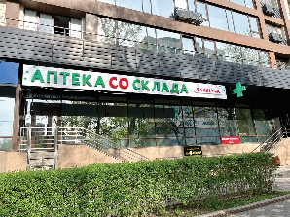
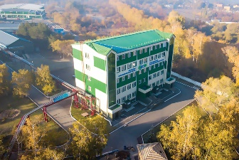
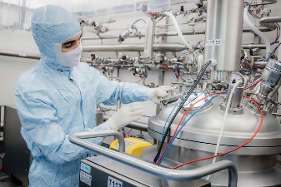

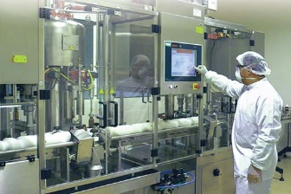
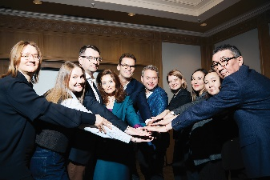
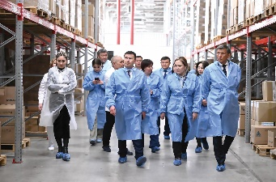
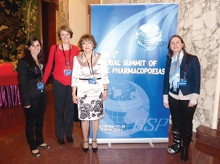
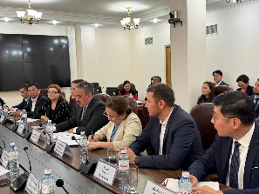
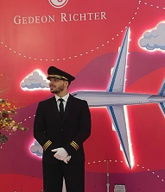
Профессиональный профиль аудитории сайта

Slide 5
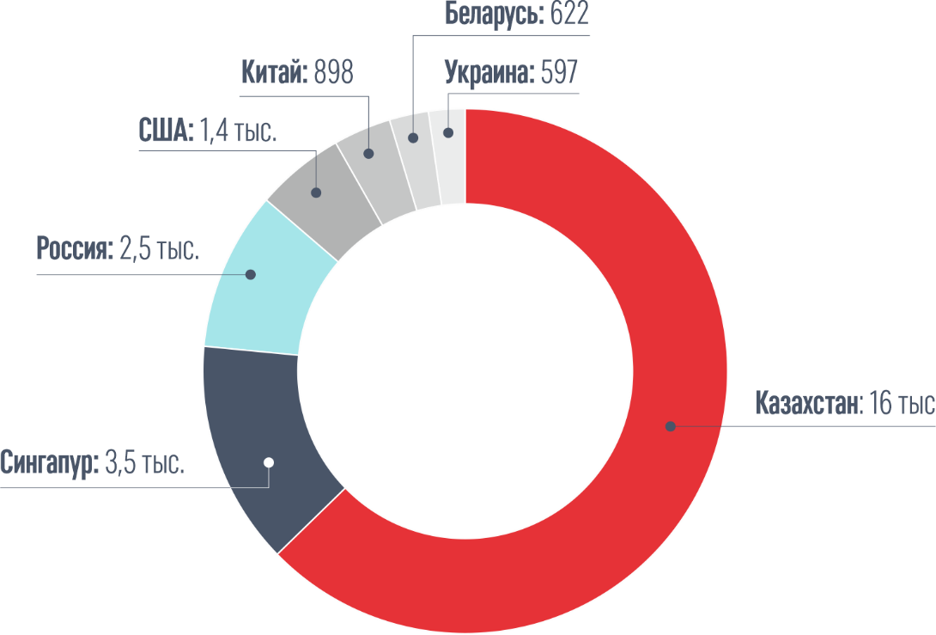
Ваша реклама работает не только в Казахстане
Международное
признание
это
дополнительная ценность
для глобальных брендов

Slide 6
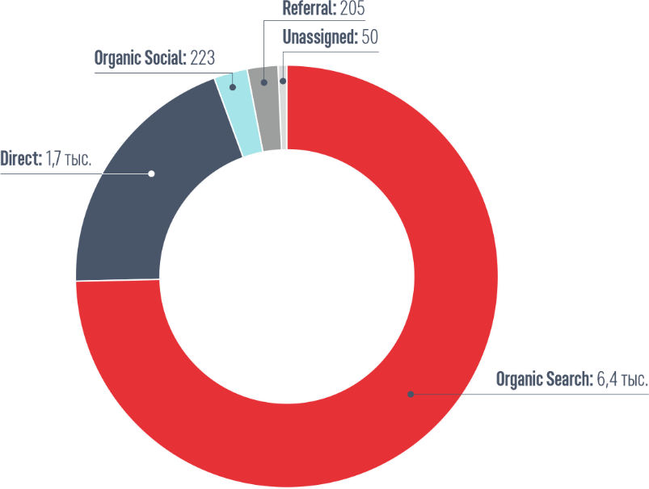
Источники трафика - доказательство лояльности
70% трафика - прямые заходы (Direct)
Аудитория сама возвращается,
сохраняет ссылки и приходит
по рекомендациям коллег
ваша реклама попадает
к уже лояльным специалистам;
Это значит:
высочайший уровень доверия, которого нет ни у одной другой платформы

Slide 7




Мультиформаты
Один партнёр — все каналы воздействия
6 500+
читателей
950+
профессионалов
Pharmnews Media
6 000+
подписчиков
Аудиопроекты
«Фармацевтический фронт» +
«В помощь провизору»
Ваше сообщение доносится через текст, аудио и видео — там, где удобно специалисту

Slide 8


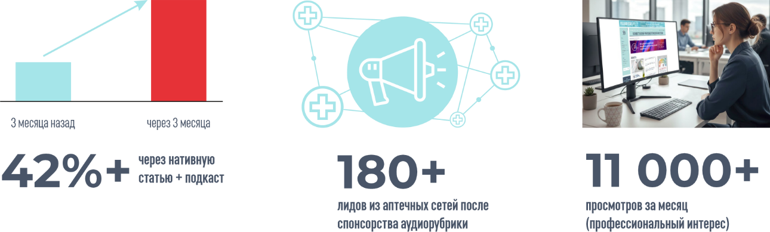




Результаты наших партнёров
По данным партнеров увеличена узнаваемость препарата ~42% за 3 месяца через нативную статью + подкаст
180+ лидов из аптечных сетей после спонсорства аудиорубрики
Статья про биоаналоги (КФК) - 11 000+ просмотров за месяц (профессиональный интерес)

Slide 9



Давайте сделаем вашу рекламу самой эффективной в 2026 году
Запланируем размещение уже на 2 квартал
Каримова Саёра
Key Account Manager PharmIT
manager03@pharmit.kz
+7 708 312 7075

